Slide 1
网络攻防综合实践 基于游戏的二进制代码逆向分析实验
王志
zwang@nankai.edu.cn
2023.08.29
南开大学 网络空间安全学院

Slide 2
实验目的
1、 熟悉静态反汇编工具IDA Pro；
2、 熟悉动态反汇编工具OllyDbg；
3、 掌握对二进制代码内部逻辑关系的分析；
4、 掌握对二进制代码的修改和保存。

Slide 3
实验环境
IDA 静态分析工具
OllyDbg 动态分析工具

Slide 4
实验原理
CTF是一种流行的信息安全竞赛形式，可意译为“夺旗赛”
解题模式（Jeopardy）
攻防模式（Attack-Defense）
混合模式（Mix）

Slide 5
实验原理
Flag隐藏在game.exe的二进制代码中。
通过对game.exe的逆向分析和二进制代码修改，使game.exe能够顺利的执行，获得通关界面的Flag信息。

Slide 6
实验内容
1. 逆向分析game.exe二进制代码的主要逻辑结构和重要数据。
2. 修改game.exe二进制代码，获得最后通关的Flag信息。
3. 实验报告要说明逆向分析、代码修改的具体过程，以及最后获得的Flag。

Slide 7
IDA Pro

Slide 8
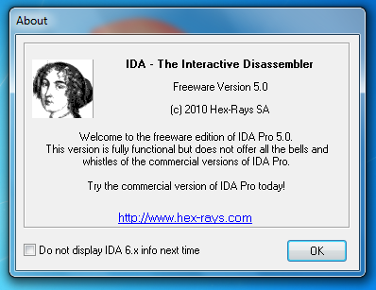
IDA Pro
IDA Pro是Hex-Rays公司出品的一款交互式反汇编工具支持32位和64位程序的反汇编

Slide 9
IDA Pro
函数发现
栈分析
局部变量的识别
FLIRT快速的库函数识别与标记
Fast Library Identification and Recognition Technology

Slide 10
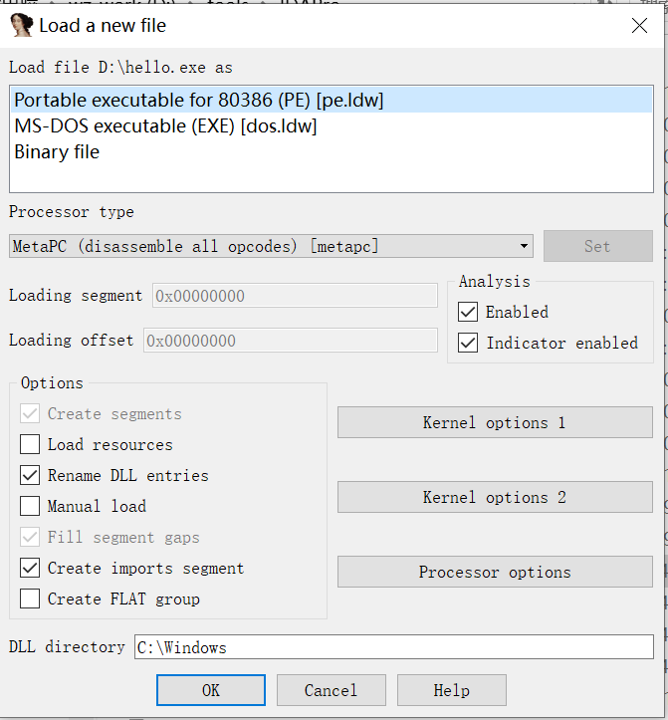
IDA Pro
IDA Pro除了支持PE文件格式，还支持DOS、UNIX、Mac、Java、.NET等平台的文件格式
IDA Pro会自动识别处理器类型

Slide 11
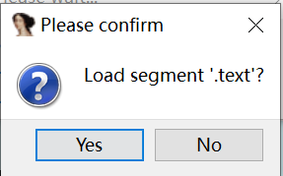
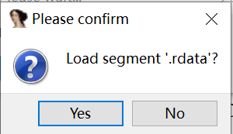
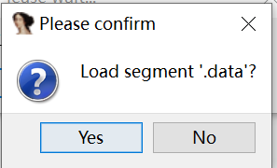
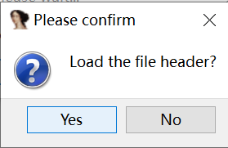
IDA Pro
IDA是按区块装载PE文件的，例如.text(代码块)、.data(数据块)、.rsrc(资源块)等。
在默认情况下，IDA Pro的反汇编代码中不包含PE头或资源节。

Slide 12
IDA窗口

Slide 13
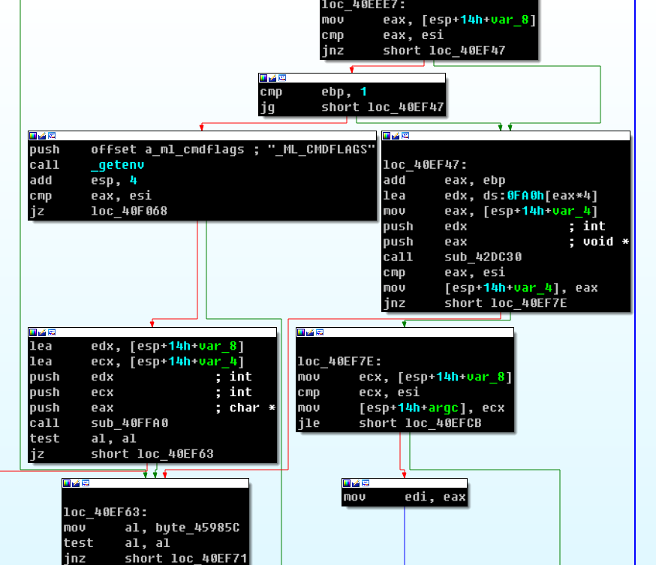
图形模式

Slide 14
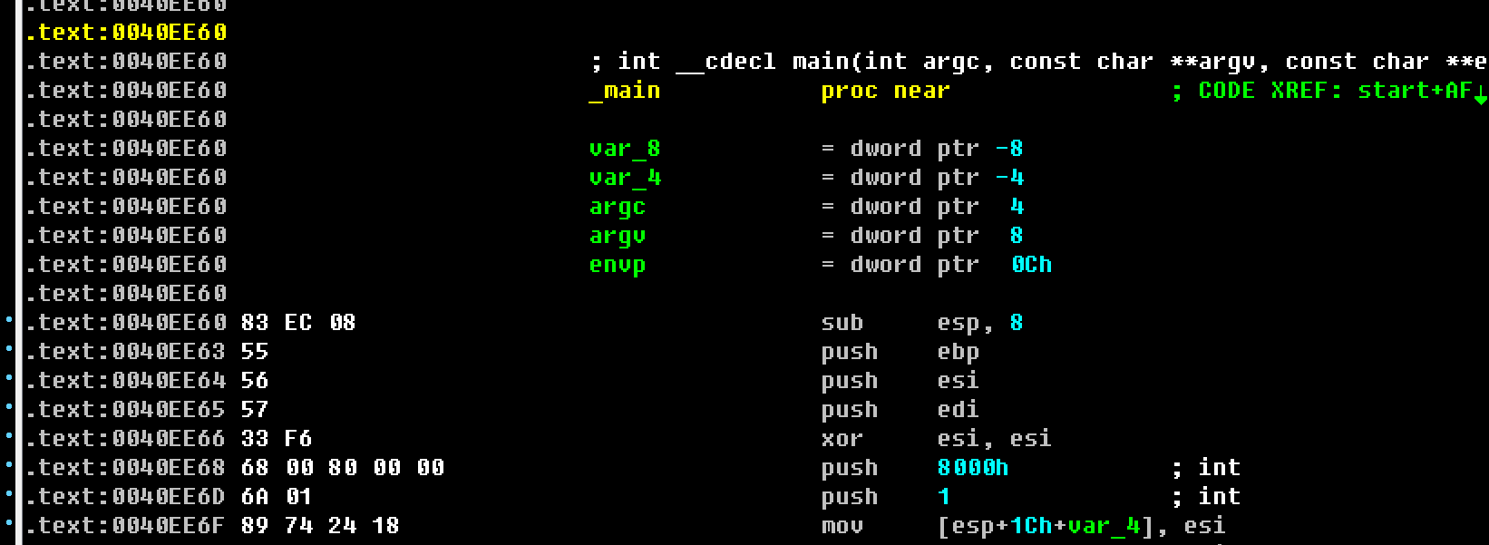
文本模式
图形模式与文本模式的切换使用空格键

Slide 15
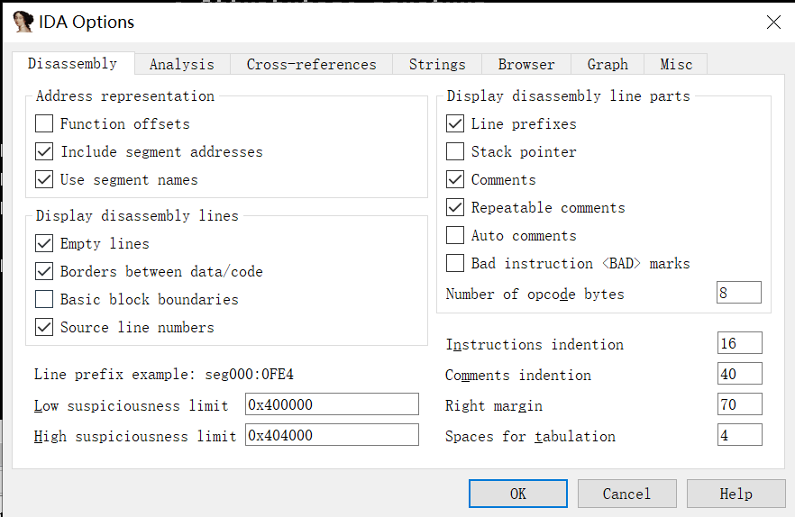
反汇编窗口
在图形模式中，IDA Pro默认不显示行号、操作码

Slide 16
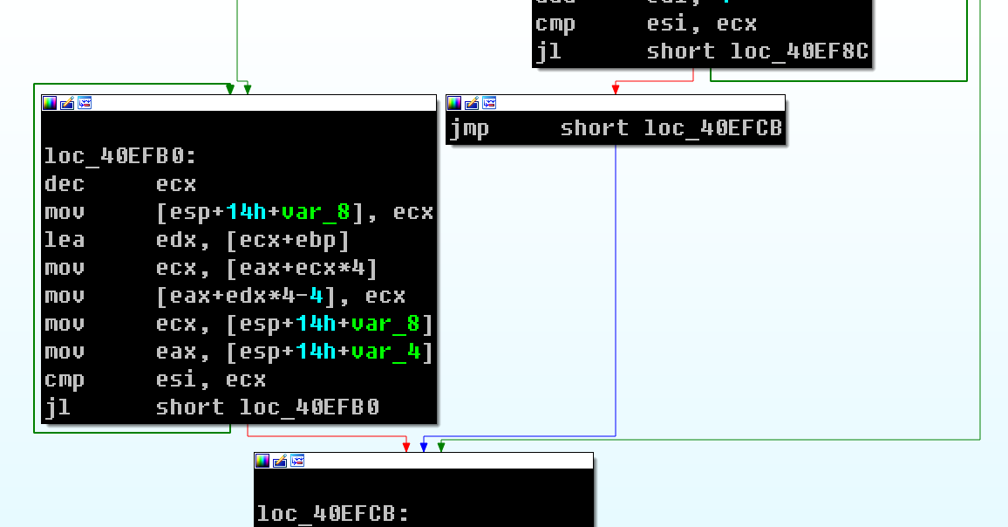
箭头
红色：False分支
绿色：True分支
蓝色：无条件跳转
循环：向上的箭头

Slide 17
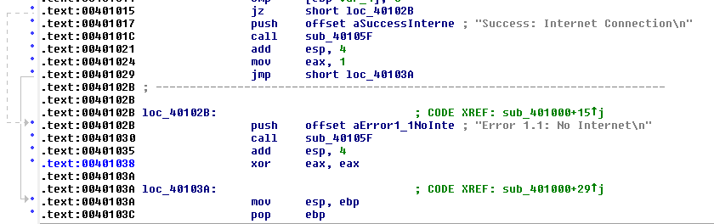
文本模式
箭头
实线 = 无条件跳转
虚线 = 条件跳转
向上箭头 = 循环
节信息
注释
内存地址

Slide 18
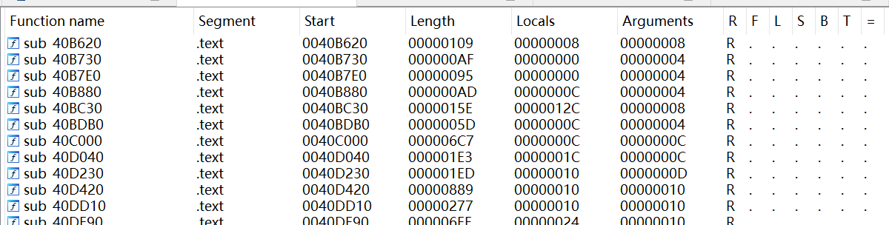
函数窗口
列举所有函数
可以发现规模庞大的函数、规模很小的函数。

Slide 19
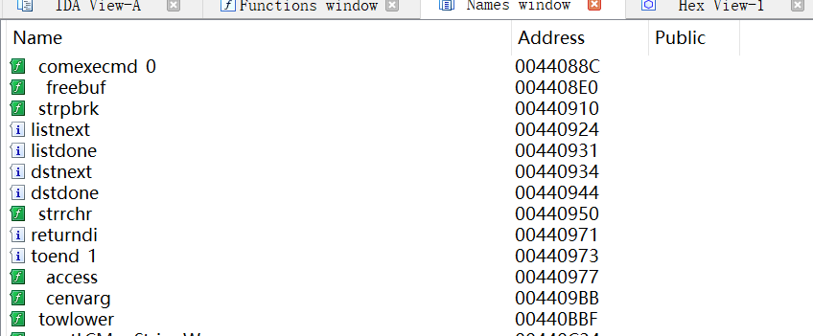
名字窗口
列举内存地址的名字，包括函数名、代码的名字、数据的名字和字符串

Slide 20
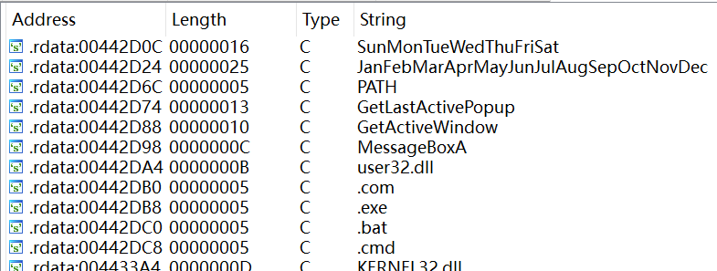
字符串窗口
显示内存中识别出来的所有字符串

Slide 21
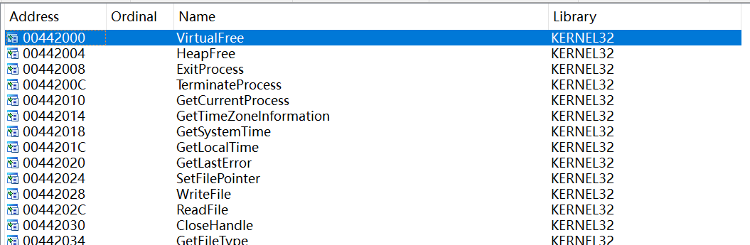
导入表窗口
列出程序导入的所有函数

Slide 22
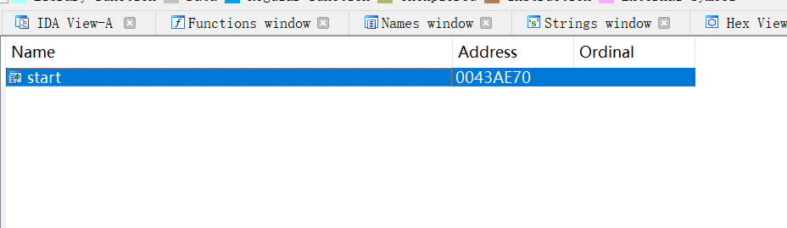
导出表窗口
列出一个函数所有导出的函数

Slide 23
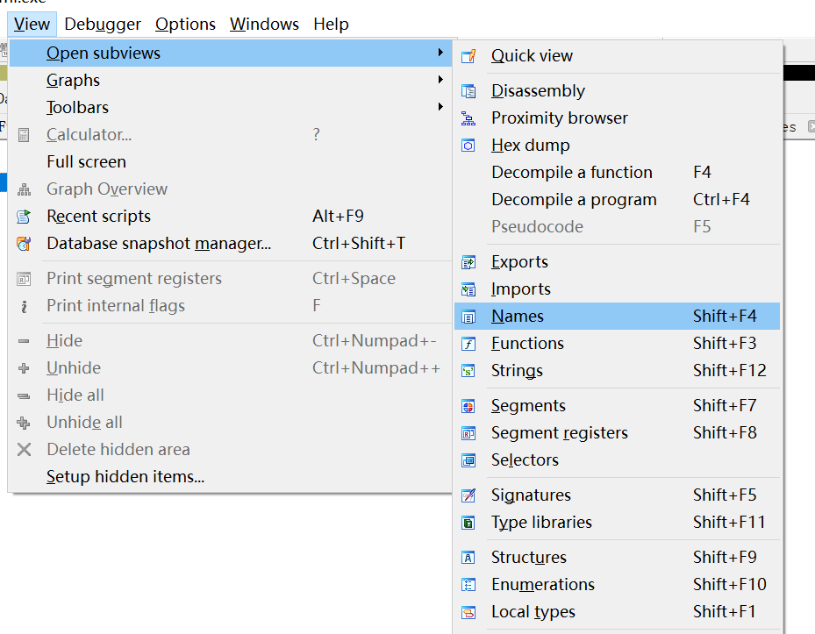
其它窗口

Slide 24

单选题
10分
以下IDA Pro的哪个窗口显示EXE程序调用的WindowsAPI函数信息
A
字符串窗口(Strings)
B
引入表窗口(Import)
C
导出表窗口(Export)
D
函数窗口(Function)
提交

Slide 25
多选题
10分
下面哪个IDA Pro窗口的显示内容包含函数名？
A
字符串窗口(Strings)
B
名字窗口（Name）
C
函数窗口（Function）
D
引入表窗口（Import Table）
提交

Slide 26
IDA 操作

Slide 27
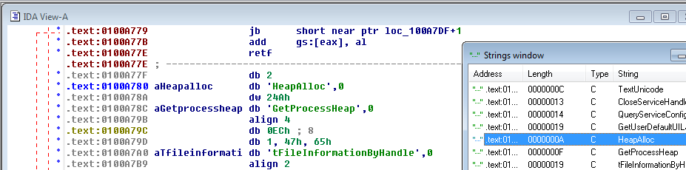
Import和Strings窗口的导航
双击字符串会跳转到反汇编窗口

Slide 28
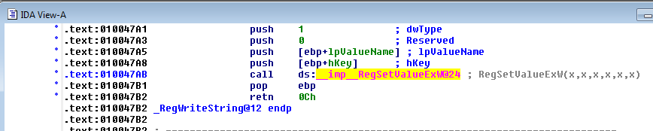
链接Link
在反汇编窗口双击地址，IDA Pro会跳转到地址所在的反汇编窗口

Slide 29
链接类型
sub前缀的链接
函数的地址
loc前缀的链接
跳转地址

Slide 30
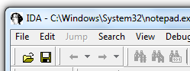
IDA Pro的操作纪录（History）
前进、后退按钮，跳转到之前或者周后的操作状态

Slide 31
导航栏Navigation Band
浅蓝色: 链接库的代码Library code
红色: 编译器代码Compiler-generated code
深蓝色: 用户写的代码 – Analyze this
Notes:
Horizontal color band,
View of memory space
lost and go back on track

Slide 32
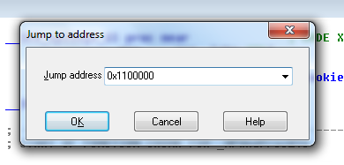
跳转到指定地址
快捷键 g
跳转到内存地址或者地址名

Slide 33
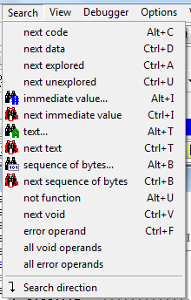
搜索
在反汇编窗口搜索
立即数
字符串
字节
字节序列

Slide 34
多选题
10分
以下哪个选项可以在IDA Pro中进行搜索？
A
立即数
B
字符串
C
字节
D
字节序列
提交

Slide 35
交叉引用 Cross-References

Slide 36
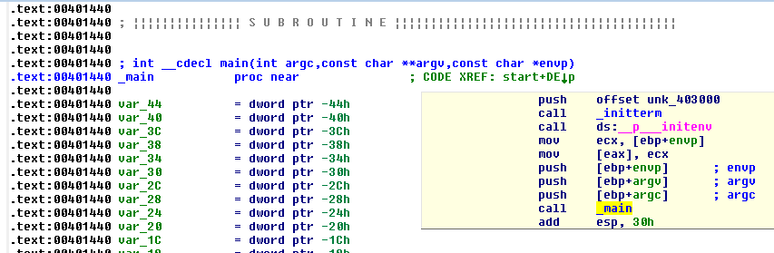
代码的交叉引用 CODE XREF
CODE XREF 显示该函数在什么地方被调用了
默认设置只显示两处被调用的内存地址
Notes:
You can see the parameters using xref,

Slide 37
代码的交叉引用CODE XREF
鼠标放置在CODE XREF的地址上，会弹出引用该数据地址上的反汇编信息
双击CODE XREF的地址，会跳转到该地址的反汇编窗口

Slide 38
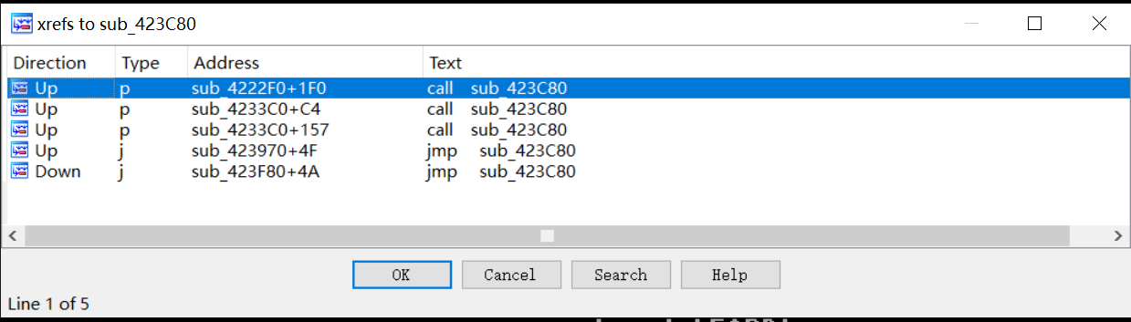
查看所有的XREF地址
点击函数名，然后按“X”键

Slide 39
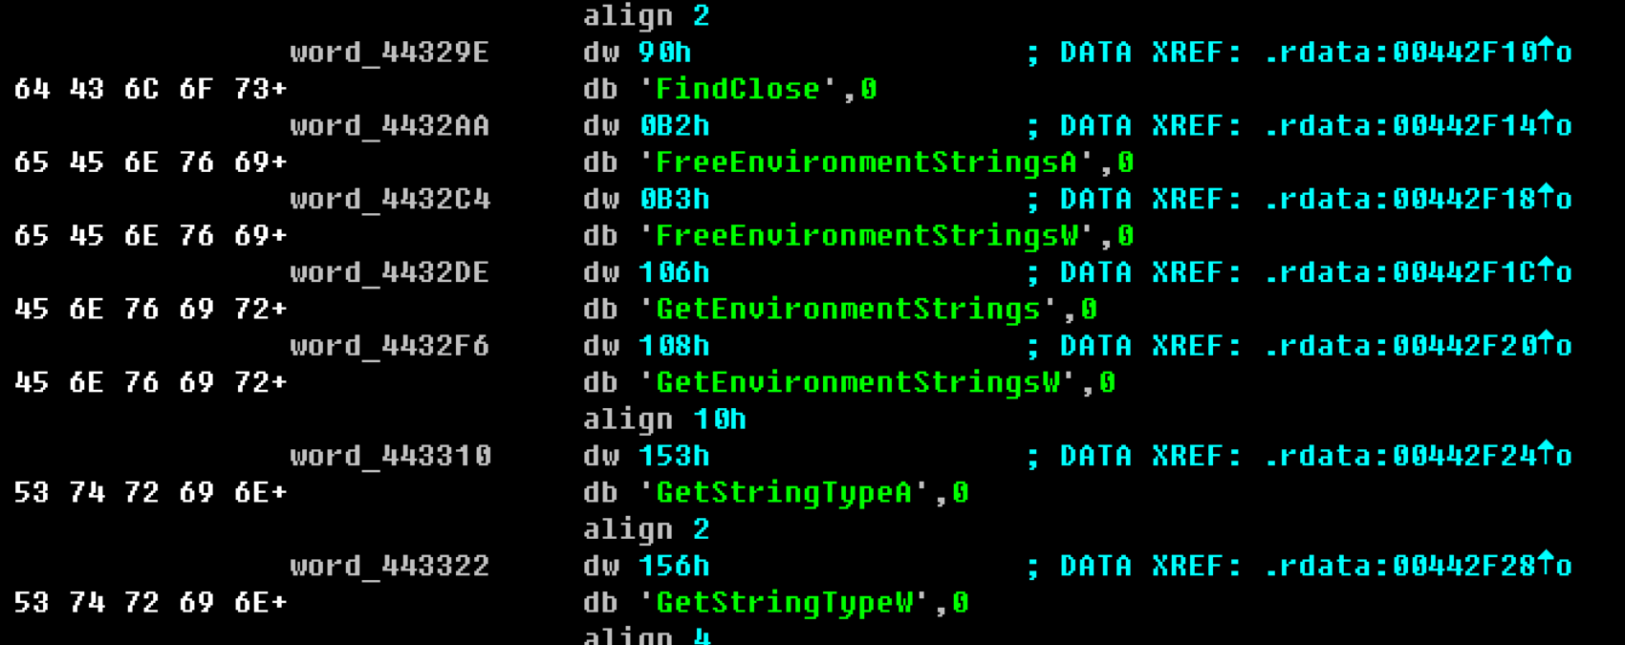
数据的交叉引用DATA XREF
Notes:
static analysis of strings is the starting point for malware analysis.
IDA Pro can see exactly where and how that string is used with in the code.

Slide 40
数据的交叉引用DATA XREF
鼠标放置在DATA XREF的地址上，会弹出引用该数据地址上的反汇编信息
双击DATA XREF的地址，会跳转到该地址的反汇编窗口

Slide 41
函数分析

Slide 42
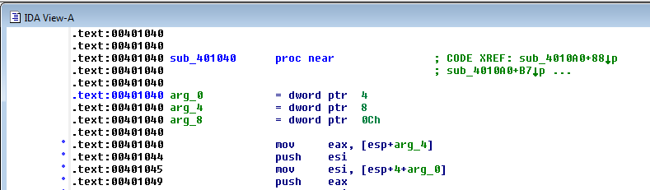
函数和参数的识别
IDA Pro 会自动识别函数，并给函数、函数的参数、函数的局部变量进行命名
Notes:
There are 3 arguments

Slide 43
默认的命名规则
局部变量（ local variable）
前缀: var_
后缀: 相对EBP的偏移值
偏移值为负值

Slide 44
默认的命名规则
参数（argument）
前缀： arg_
后缀：相对于EBP的偏移值
偏移为正值

Slide 45
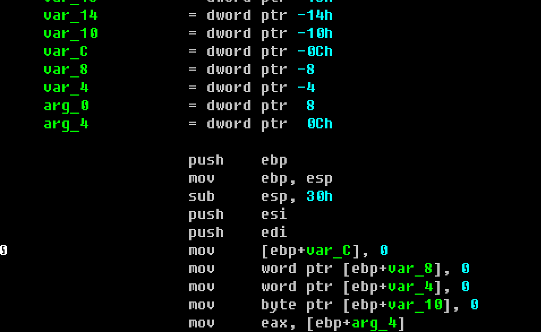
参数和局部变量

Slide 46
单选题
10分
在反汇编代码中，函数参数的地址，相对于EBP的偏移是一个正值还是负值?
A
正值
B
负值
提交

Slide 47
图像化显示

Slide 48
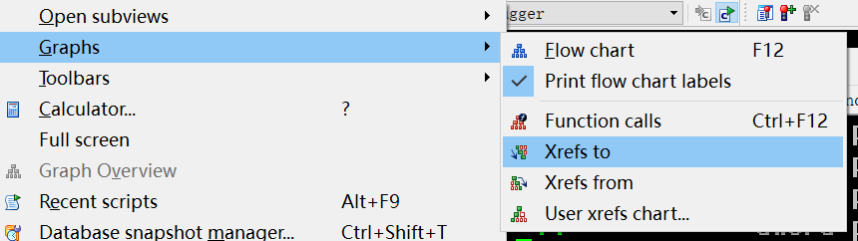
IDA Pro的Graphing Options

Slide 49
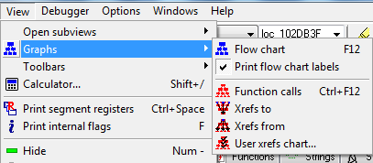
Graphing Options
Flow chart
显示当前函数的控制流图
Function calls
显示整个程序的函数调用图

Slide 50
Graphing Options
Xrefs to
图形化显示所有到达该函数的路径

Slide 51
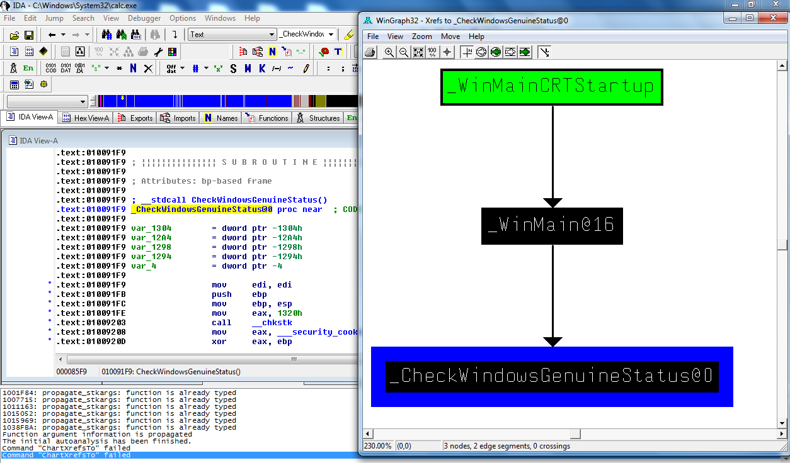
Windows Genuine Status in Calc.exe

Slide 52
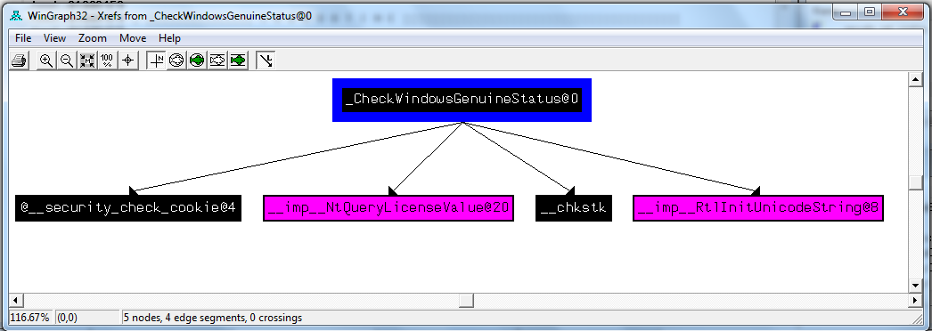
Graphing Options
Xrefs from
图形化显示从该函数引出的所有路径

Slide 53
Graphing Options
User xrefs chart...
Customize graph's recursive depth, symbols used, to or from symbol, etc.
The only way to modify legacy graphs

Slide 54
单选题
10分
下面哪一个交叉引用(XREF)的图形化功能显示的是一个函数所引出的所有路径？
A
Xrefs to
B
Xrefs from
C
Flow chart
D
Function calls
提交

Slide 55
识别C语言函数

Slide 56
启动函数
在编写Win32应用程序时，在源码里都有一个WinMain函数。
Windows程序的执行并不是从WinMain函数开始的，而是先执行启动函数
首先执行启动函数的代码，启动函数是编译器生成的
启动函数初始化进程完成后，才会执行WinMain函数

Slide 57
启动函数
C/C++程序运行时，启动函数的作用基本相同
检索指向新进程的命令行指针
检索指向新进程的环境变量指针
全局变量初始化
内存栈初始化

Slide 58
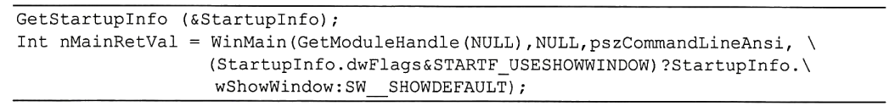
启动函数
当所有的初始化操作完成后，启动函数就会调用应用程序的进入点函数(main和WinMain )。
调用WinMain函数的示例

Slide 59
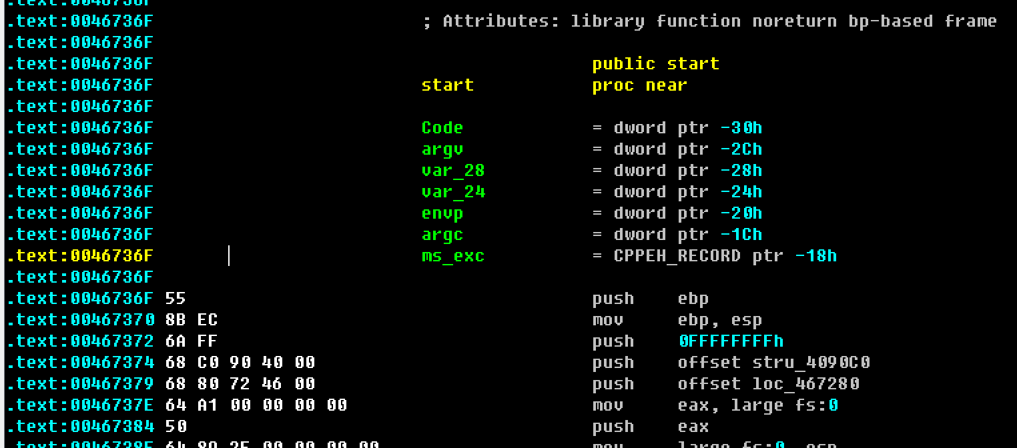
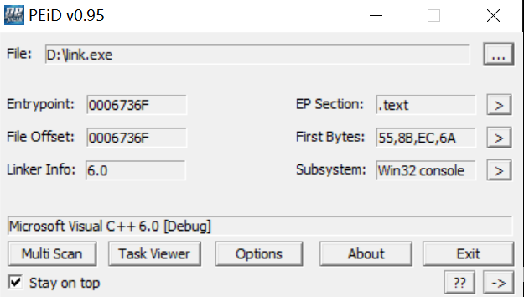
启动函数
masm32链接器程序link.exe的启动函数

Slide 60
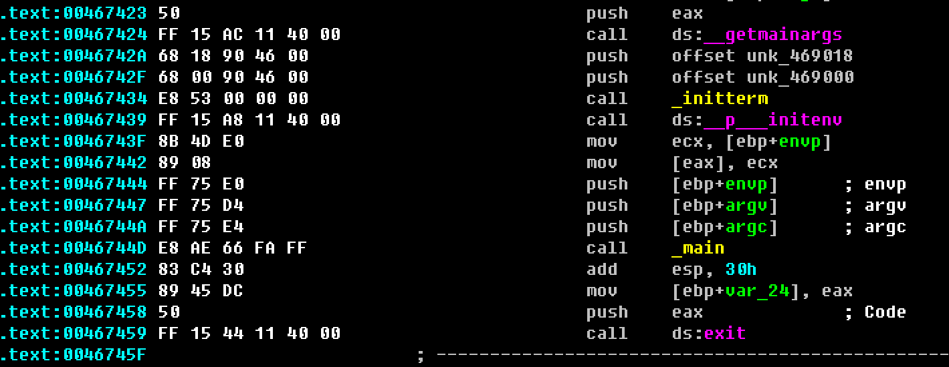
启动函数

Slide 61
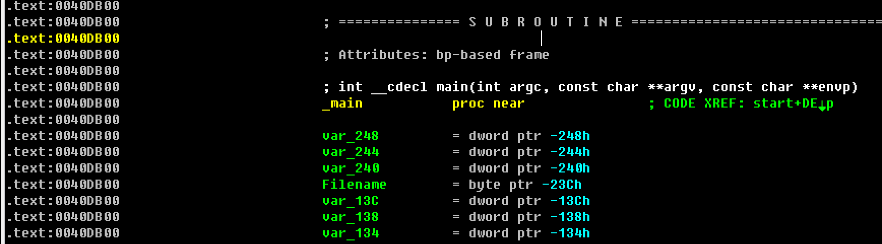
启动函数

Slide 62
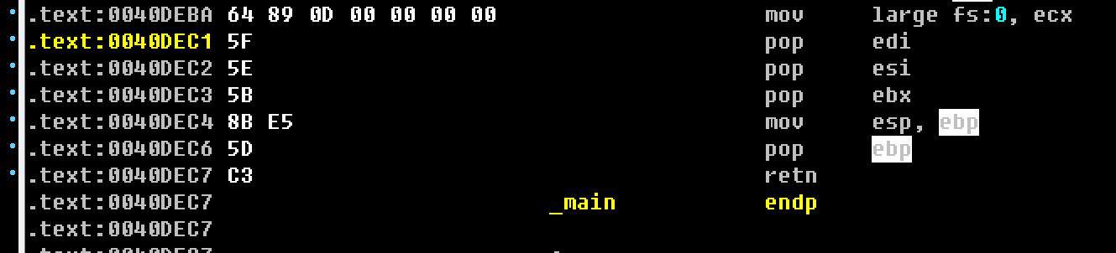
函数
程序通过CALL指令来调用函数，在函数执行结束后，通过RET指令返回调用程序继续执行

Slide 63
函数
C++ 函数定义
return_type function_name( parameter list ) {
body of the function
}

Slide 64
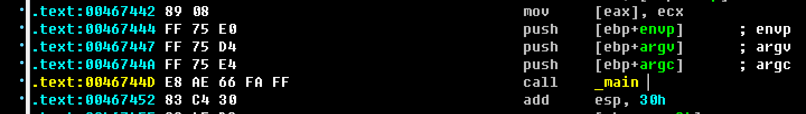
函数
函数的参数如何传递、局部变量如何定义、函数如何返回?
CALL指令的操作数就是所调用函数的地址或者相对地址(MASM32的link.exe程序)

Slide 65
填空题
10分
如下图所示，指令“call _main”的二进制编码是E8 AE 66 FA FF，该指令所在的内存地址是0046744Dh，则_main函数的入口地址是 [填空1].
注意：内存地址的书写格式，例如0046744Dh，可以写成0046744D、0046744dh、0046744d，都是正确的。32位的内存地址要保证8个有效字符，字符之间不加空格。
正常使用填空题需3.0以上版本雨课堂
作答

Slide 66
栈
栈是一种后入先出的数据存储结构
函数的参数、局部变量、返回地址等被存储在栈中
ESP (Extended Stack Pointer) 存储栈顶的内存地址
EBP (Extended Base Pointer) 存储栈底的内存地址
PUSH指令将数据压入栈顶
POP指令从栈顶取出数据

Slide 67
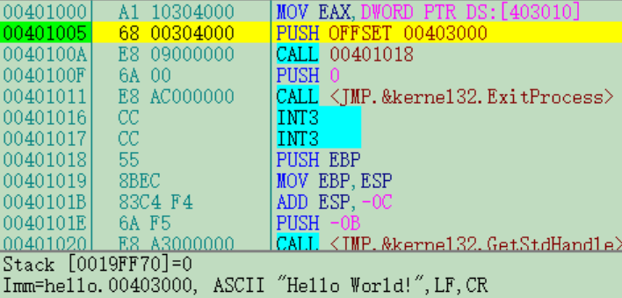
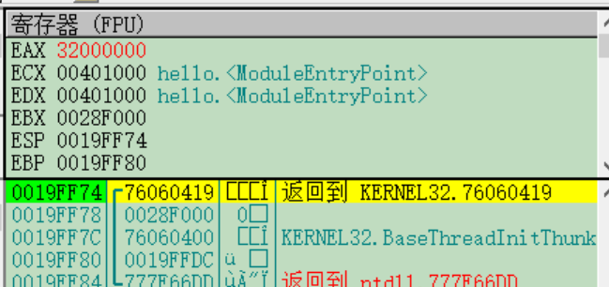
填空题
10分
如下图所示，指令“PUSH OFFSET 00403000”执行之前，ESP的值是0019FF74。PUSH指令执行之后，ESP的值是[填空1] 。
注意：32位的内存地址要保证8个有效字符，字符之间不加空格
正常使用填空题需3.0以上版本雨课堂
作答

Slide 68
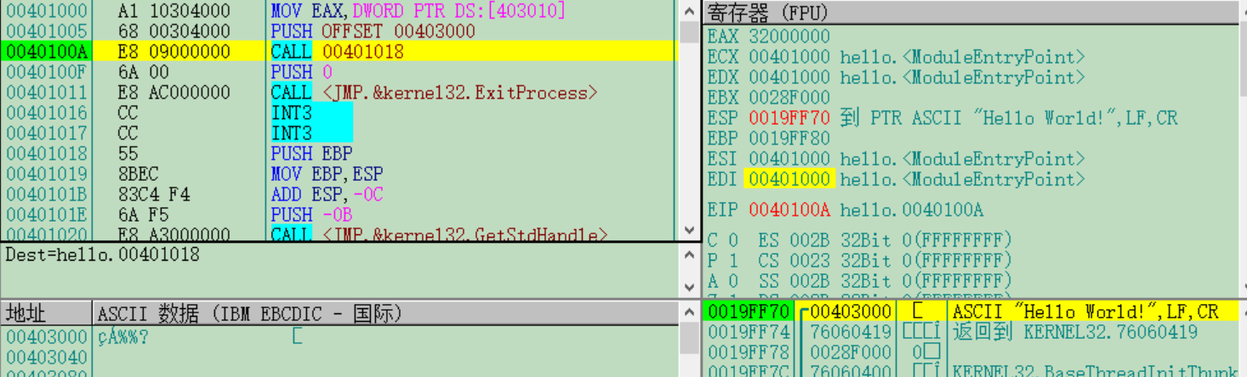

Slide 69
函数的调用过程
使用push指令将参数压入栈中。
call memory_location
call的返回地址压入栈中
EIP的值被设为memory_location
push ebp，mov ebp，esp，add esp
在栈中分配局部变量的空间

Slide 70
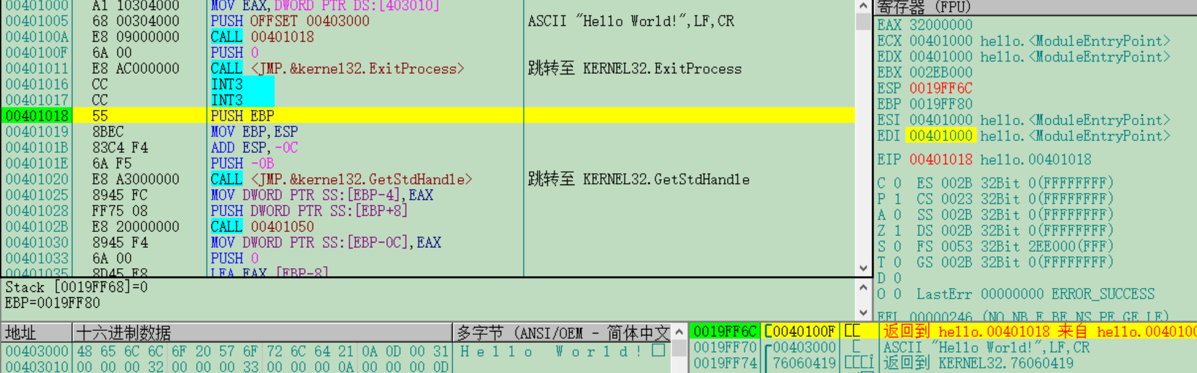
保存返回地址

Slide 71
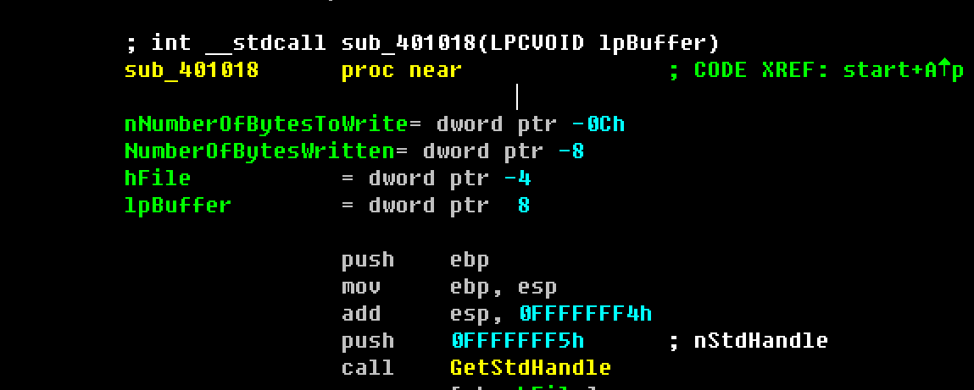
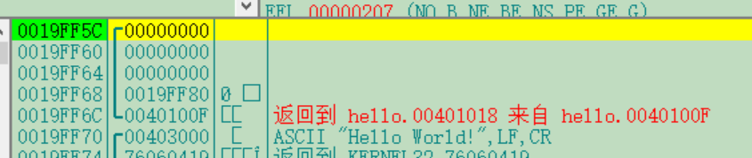
局部变量的初始化

Slide 72
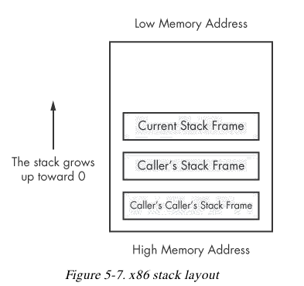
栈帧（Stack Frame）

Slide 73
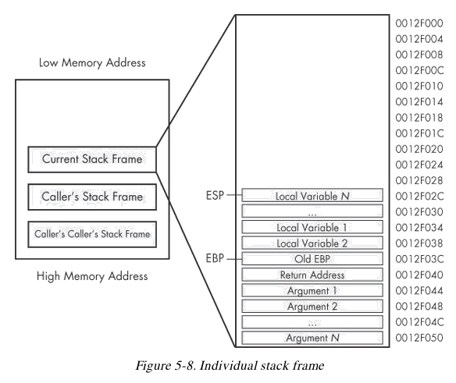
栈帧（Stack Frame）

Slide 74
函数调用过程
执行函数
恢复局部变量的栈空间
ret指令从栈中读取返回地址，设置EIP
恢复参数占用的栈空间

Slide 75
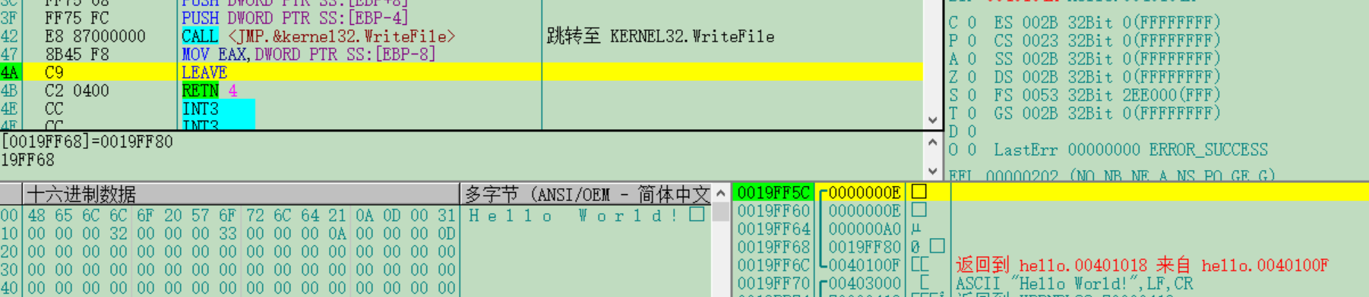
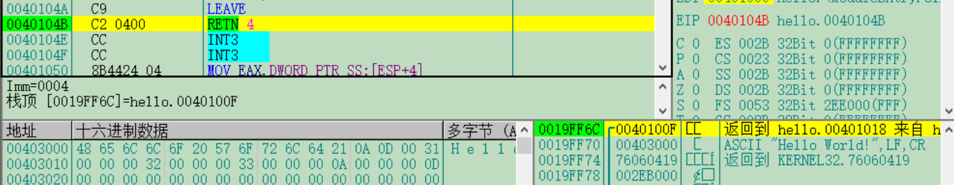
函数的调用过程

Slide 76
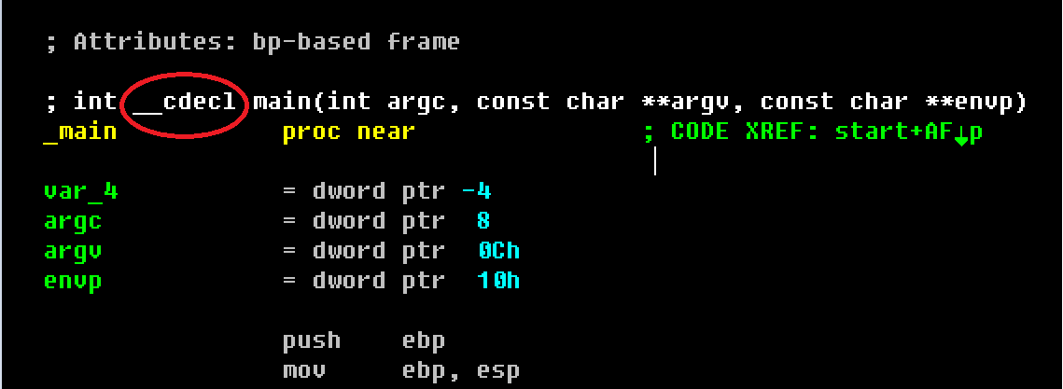
调用约定（Calling Convention）

Slide 77
Calling Convention
在x86平台，函数所有参数的宽度都是32bits
函数的返回值（Return values）的宽度是 32bits， 存储在EAX 寄存器中

Slide 78
Calling Convention
被调函数callee和主函数caller如何传递参数和返回值的约定
VC 编译器支持以下两种调用约定
__cdecl
__stdcall

Slide 79
Calling Convention
__cdecl 是 C and C++ 程序的标准函数调用
Element | Implementation
Argument-passing order | Right to left.
Stack-maintenance responsibility | Calling function pops the arguments from the stack.

Slide 80
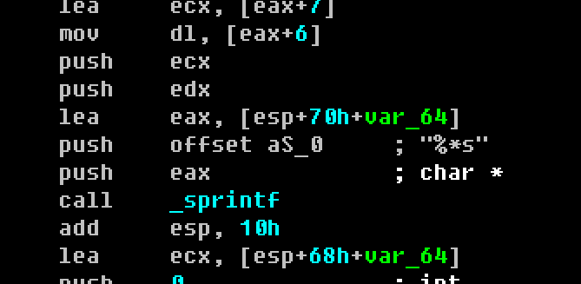
__cdecl

Slide 81
Calling Convention
__stdcall 是Win32 API 函数的调用约定
Element | Implementation
Argument-passing order | Right to left.
Stack-maintenance responsibility | Called function pops its own arguments from the stack.

Slide 82

__stdcall

Slide 83

单选题
20分
函数URLDownloadToFileA的调用约定是?
A
__cdecl
B
__stdcall
提交

Slide 84

Calling Convention

Slide 85
识别变量、数组、结构体

Slide 86
局部变量和全局变量
全局变量
可以任意函数访问和修改的变量
局部变量
只能在定义该变量的函数内部，访问和修改

Slide 87


全局变量和局部变量

Slide 88

全局变量

Slide 89

局部变量

Slide 90
单选题
10分
mov eax, [ebp+var_4]”
[ebp+var_4] 一个全局变量还是局部变量？
A
局部变量
B
全局变量
提交

Slide 91
数组
数组是相同数据类型的元素的集合，它们在内存中按顺序连续存放在一起。
在汇编状态下访问数组一般是通过基址加变址寻址实现的

Slide 92
数组
int ary[4] = {1, 2, 3, 4}
每个整数占用4个字节，数组占用了16个字节，假设数组的首地址是0x1000
ary[0] 的位置是0x1000
ary[1]的位置是0x1004
ary[2]的位置是0x1008
ary[3]的位置是0x100C
数组元素的地址=数组首地址+ sizeof(元素类型)*索引值

Slide 93

数组
数组a是局部
变量，数组b是全局变量

Slide 94

数组

Slide 95
结构体
在c语言中，结构体(struct)是一种数据结构，可以将不同类型的数据结构组合到一个复合的数据类型中

Slide 96

结构体

Slide 97



Slide 98

结构体

Slide 99
识别IF分支结构

Slide 100


识别IF分支结构

Slide 101

识别IF分支结构
IF语句的识别特征，jxx的跳转和一个无条件jmp指令

Slide 102

识别IF分支结构

Slide 103
识别Switch结构

Slide 104
识别Switch结构
Switch结构用来实现基于字符或者整数的决策。
Switch结构通常以两种方式被编译
使用IF方式
使用跳转表

Slide 105

识别Switch结构

Slide 106

跳转表

Slide 107
识别循环

Slide 108
识别循环
FOR循环是一个C/C++编程使用的基本循环机制。
FOR循环有4个组件：
初始化
比较
指令执行体
递增或递减

Slide 109


识别循环

Slide 110


Slide 111


While循环

Slide 112

While循环的识别特征

Slide 113

Do循环

Slide 114

Do循环

Slide 115

Do循环的识别特征

Slide 116
网络攻防综合实践 基于游戏的二进制代码逆向分析实验
王志
zwang@nankai.edu.cn
2023.08.29
南开大学 网络空间安全学院

